Slide 1

TECH CHALLENGE · FASE 3 | PÓS TECH EM DATA SCIENCE & IA
Prevendo o Risco de Não Alfabetização
no Brasil
Como dados públicos podem ajudar gestores a agir antes que um aluno chegue à prova sem saber ler e escrever.
Apresentação executiva · Tech Challenge Fase 3

Slide 2

O PROBLEMA
Hoje só descobrimos o risco depois que é tarde demais
No Brasil, apenas 59,8% dos alunos do 2º ano do Ensino Fundamental são alfabetizados no prazo — cerca de 4 em cada 10 não são.
Essa informação só aparece quando o resultado da prova sai. Nesse momento, já não há mais tempo para agir sobre aquele aluno.
59,8%
Gestores públicos precisam de algo diferente: uma forma de saber, com antecedência, onde o risco está concentrado.
dos alunos do 2º ano do EF foram
alfabetizados no Brasil em 2024
Nosso objetivo foi construir um modelo capaz de prever, aluno a aluno, quem está em risco de não alfabetização — usando dados educacionais, territoriais e socioeconômicos já disponíveis.
Ou seja: 4 em cada 10 alunos avaliados terminam essa etapa sem o domínio esperado de leitura e escrita.
Tech Challenge · Fase 3 · Predição de Alfabetização
01

Slide 3
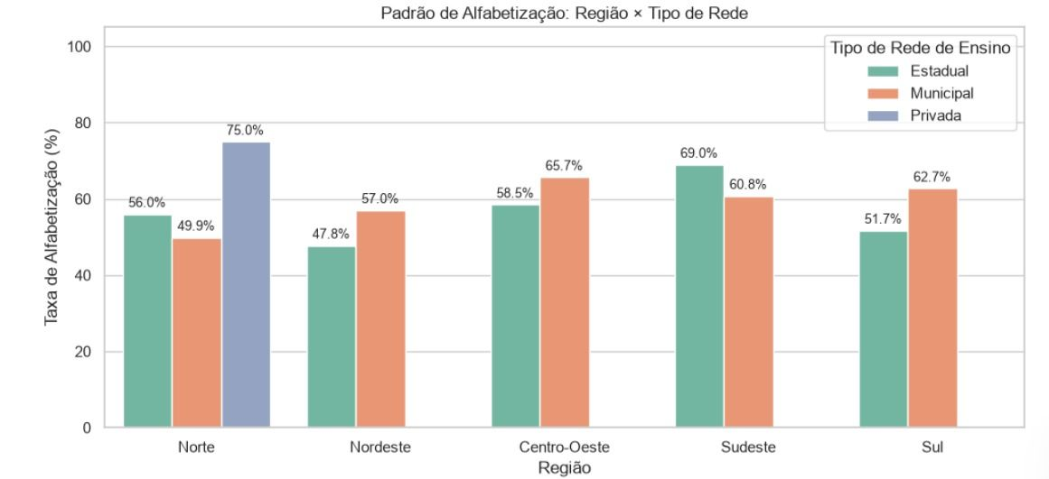

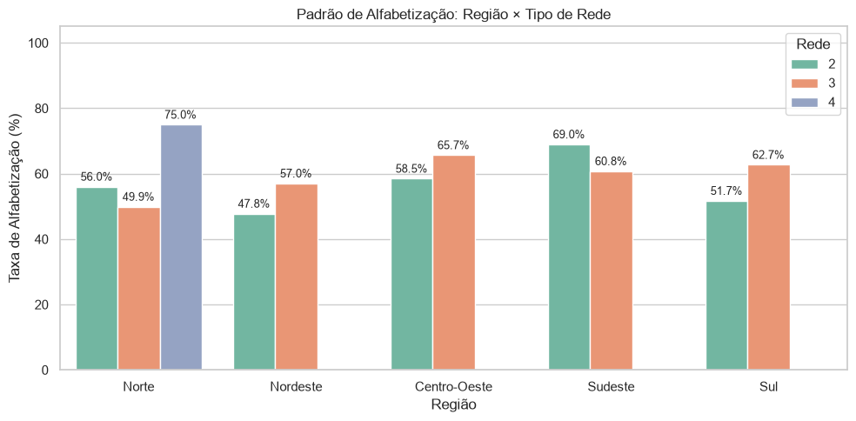


PRINCIPAIS INSIGHTS
O que os dados revelam antes mesmo de qualquer modelo
O passado se repete
Municípios que já tinham bom desempenho educacional tendem a manter os alunos alfabetizados. É o sinal isolado mais forte que encontramos.
O Brasil alfabetiza de forma desigual
Sul e Sudeste alfabetizam mais que Norte e Nordeste; a rede estadual supera a municipal na maioria das regiões.
Falta de dado também é informação
Municípios sem histórico de 2023 não são um caso aleatório — estão concentrados em estados que não participaram da 1ª edição, e isso importa para a leitura do risco.
Tech Challenge · Fase 3 · Predição de Alfabetização
02

Slide 4
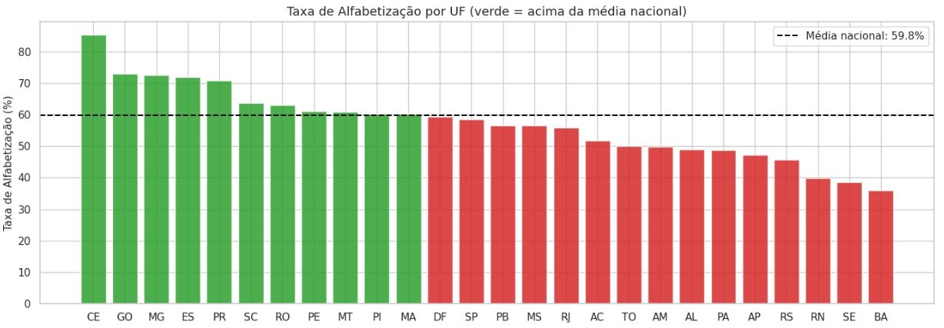
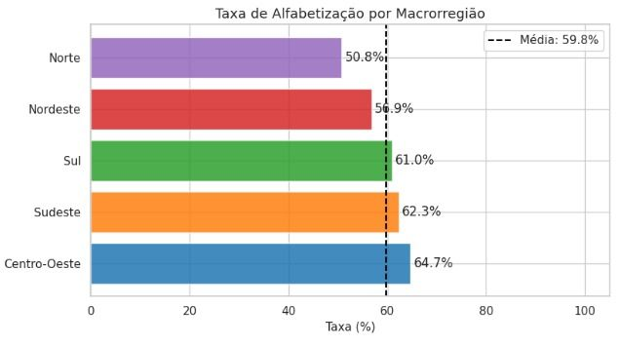
Gráficos complementares sobre a Taxa de Alfabetização.

Slide 5
VALOR ESTRATÉGICO
Um modelo que enxerga o risco antes da prova acontecer
8 em cada 10
O que mais pesa na previsão de risco?
alunos que de fato não seriam alfabetizados são corretamente identificados pelo modelo como risco — antes do resultado da prova.
2 em cada 3
vezes que o modelo aponta risco, ele acerta — uma base sólida para priorizar atenção pedagógica, não uma sentença definitiva.
*Sinal técnico com peso acima do esperado — ainda em investigação, não deve orientar decisões sozinho. O fator mais alinhado à literatura educacional é o desempenho histórico do município.
Tech Challenge · Fase 3 · Predição de Alfabetização
03

Slide 6
APLICAÇÃO ESTRATÉGICA
De uma probabilidade a uma decisão de política pública
Perguntas que o modelo ajuda a responder
Ranking de risco por município
Quais municípios apresentam maior risco educacional agora?
A partir da probabilidade prevista pelo modelo:
Onde direcionar apoio pedagógico e recursos primeiro?
RISCO ALTO
atenção prioritária
Quais municípios podem não atingir suas metas futuras?
RISCO MÉDIO
acompanhar de perto
Quais regiões precisam de estratégias semelhantes?
RISCO BAIXO
situação estável
Uso pretendido: transformar uma lista de milhares de municípios em uma agenda de prioridades — com apoio pedagógico chegando a quem mais precisa, antes da prova.
O objetivo não é rotular alunos, e sim orientar onde investir tempo e recursos pedagógicos com mais eficiência.
Tech Challenge · Fase 3 · Predição de Alfabetização
04

Slide 7
LIMITES E PRÓXIMOS PASSOS
Um primeiro passo sólido, com evolução planejada
O que ainda não podemos garantir
O que vem a seguir
Nem todos os municípios têm o mesmo histórico de dados — a cobertura varia entre anos e estados.
Investigar a fundo o peso da versão da prova antes de confiar nela para qualquer decisão.
Os dados econômicos usados têm alguns anos de defasagem em relação a hoje.
Refinar o modelo para ganhar precisão sem perder simplicidade de uso.
O modelo vale para o 2º ano do Ensino Fundamental — não deve ser extrapolado para outras etapas.
Transformar a previsão em um painel simples de priorização para gestores educacionais.
Tech Challenge · Fase 3 · Predição de Alfabetização
05

Slide 8

Mais do que um modelo, uma ferramenta de decisão
Transformar dados públicos sobre alfabetização em decisões concretas — antecipando risco, priorizando recursos e apoiando gestores educacionais em todo o Brasil.
Equipe · Tech Challenge Fase 3

